Slide 1
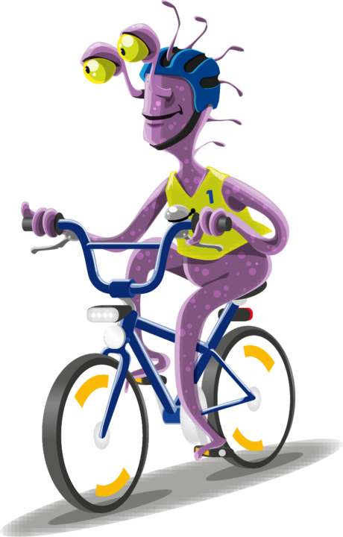
Fietscontrole
Vul de onderdelen aan:

Slide 2

















Overzicht

Slide 3


